Slide 2
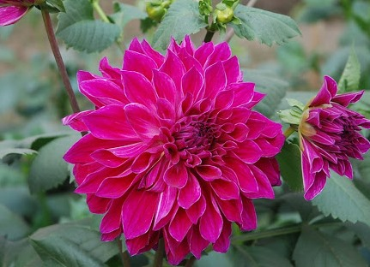
আজকের পাঠে সবাইকে স্বাগতম

Slide 3
শিক্ষক পরিচিতি
রহিমা খানম
সহকারি শিক্ষক (ইংরেজি)
কচুড়িয়া আদর্শ মাধ্যমিক বিদ্যালয়
চিতলমারী, বাগেরহাট।

Slide 4
পাঠ পরিচিতি
বিষয়ঃবাংলাদেশ ও বিশ্বপরিচয়
শ্রেণিঃ৮ম
অধ্যায়ঃদ্বাদশ
তারিখঃ০১/০৭/১৭ সময়ঃ৫০মিঃ

Slide 5
এসো আমরা কিছু ছবি দেখি

Slide 6
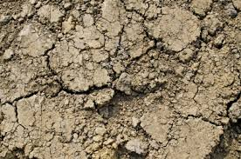
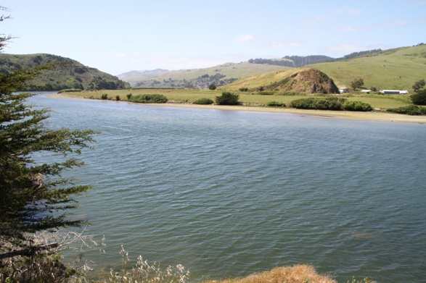
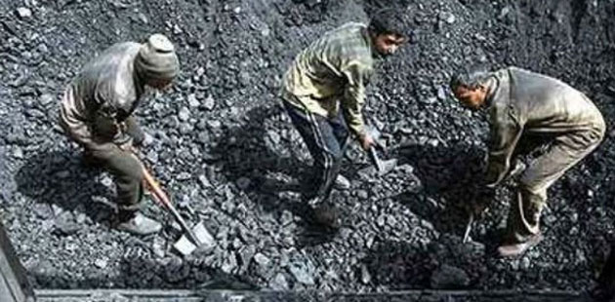
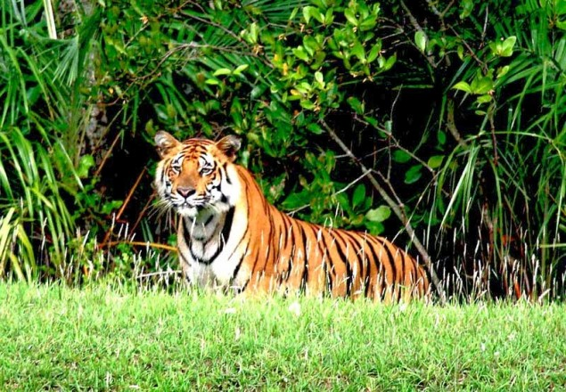
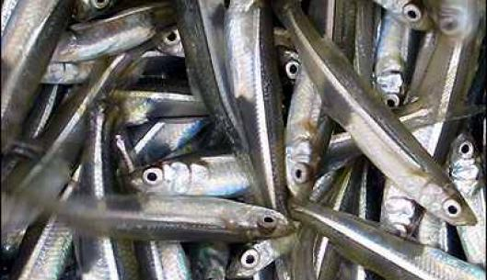
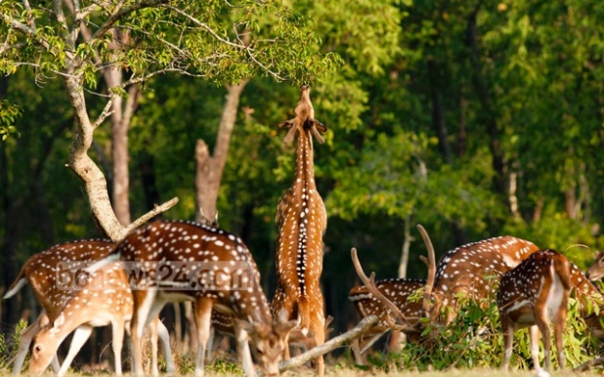
উত্তরঃ এখানে মাটি,পানি,নদী,কয়লা খনি,সুন্দরবন,মাছ এবংহরিণ এর ছবি।
প্রশ্নঃ এগুলোকে কি বলা হয়?
উত্তরঃ এগুলোকে সম্পদ বলা হয়।আর এগুলো আমাদের প্রাকৃতিক সম্পদ।
প্রশ্নঃউপরের ছবিগুলোতে তোমরা কি দেখতে পাচ্ছো?

Slide 7
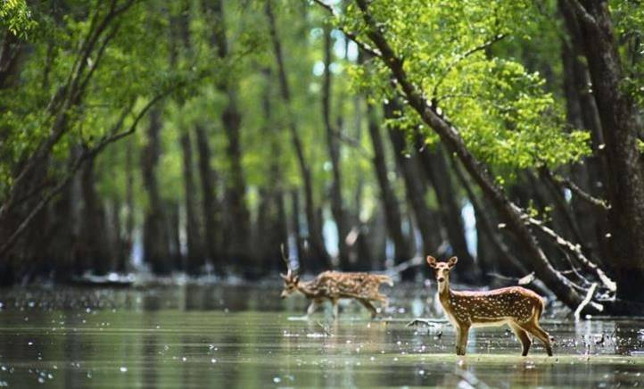
আমাদের আজকের পাঠের বিষয়
বাংলাদেশের প্রাকৃতিক সম্পদ

Slide 8
শিখণফল
এই পাঠ শেষে শিক্ষার্থীরা-------
-প্রাকৃতিক সম্পদ কি কি তা বলতে পারবে।
-বাংলাদেশের বিভিন্ন প্রাকৃতিক সম্পদ বর্ণনা করতে পারবে।
-বাংলাদেশের প্রাকৃতিক সম্পদের সাথে আর্থ –সামাজিক অগ্রগতি বিশ্লেষণ করতে পারবে।

Slide 9
প্রাকৃতিক সম্পদ কাকে বলে?
প্রকৃতি থেকে প্রাপ্ত সম্পদকে প্রাকৃতিক সম্পদ বলে।যেমন-মাটি,পানি, বনজ সম্পদ,মৎস সম্পদ,খনিজ সম্পদ ইত্যাদি।

Slide 10
আমাদের প্রাকৃতিক সম্পদ গুলো হলো
কৃষিজ সম্পদ
খনিজ সম্পদ
মৎস সম্পদ
প্রাণী সম্পদ
বনজ সম্পদ

Slide 11
কৃষিজ সম্পদ
বাংলাদেশ একটি কৃষি প্রধান দেশ।এখানের কৃষিজ পণ্যগুলো হলোঃধান,গম,সরিষা,মরিচ,আখ,ডাল,চা,আলু,পাট,তুলা ইত্যাদি।

Slide 12
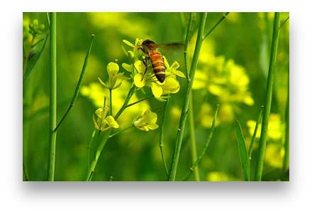
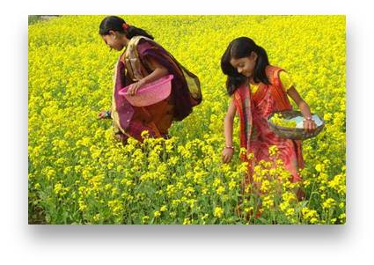
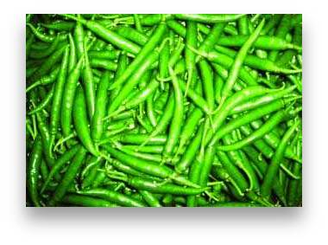
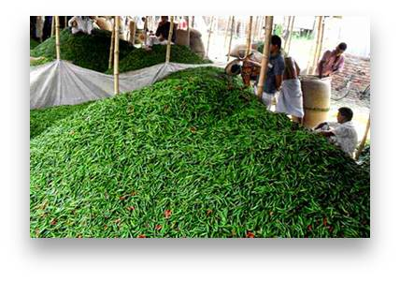
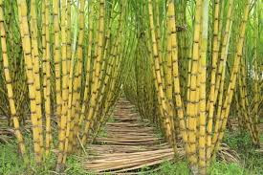
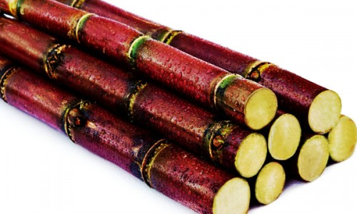
সরিষা
মরিচ
আঁখ

Slide 13
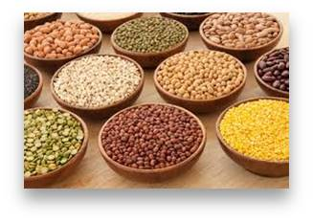
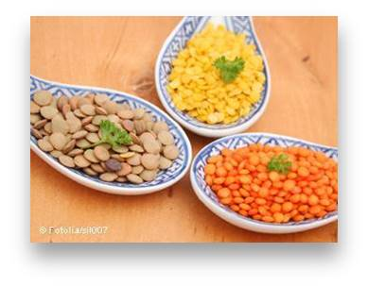
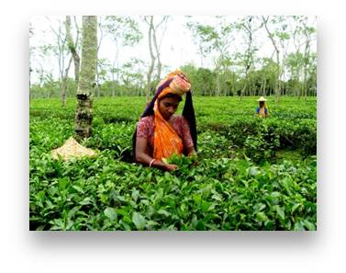
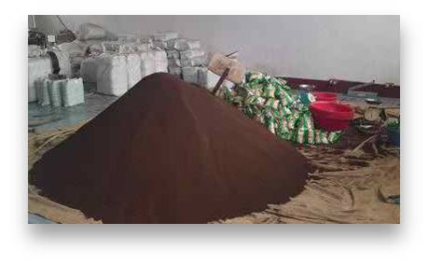
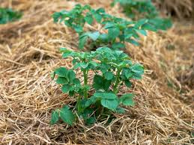
ডাল
চা
আলু

Slide 14
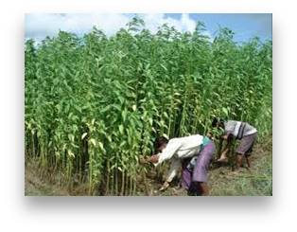
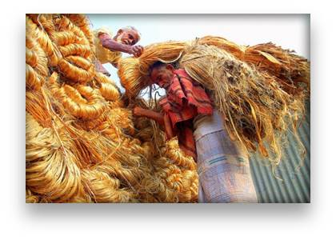
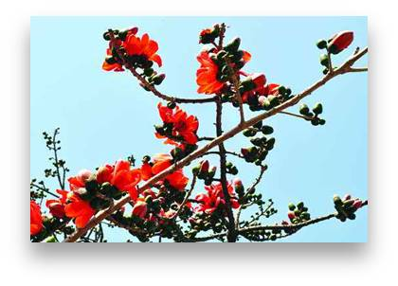
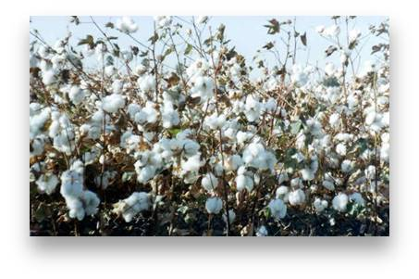
পাট
তুলা

Slide 15
জোড়ায় কাজ
বাংলাদেশের কৃষিজ সম্পদ আমাদের কী কী কাজে লাগে?

Slide 16
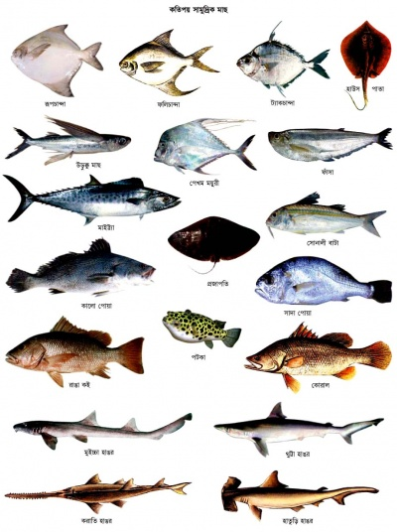
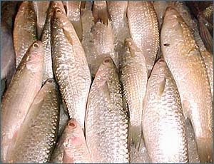
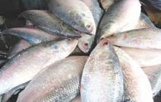
মৎস সম্পদ
বাংলাদেশ নদী মাতৃক দেশ।এখানে প্রচুর পরিমাণে মাছ পাওয়া যায় ।যা আমাদের আমিষের অভাব পূরণ করে।

Slide 17
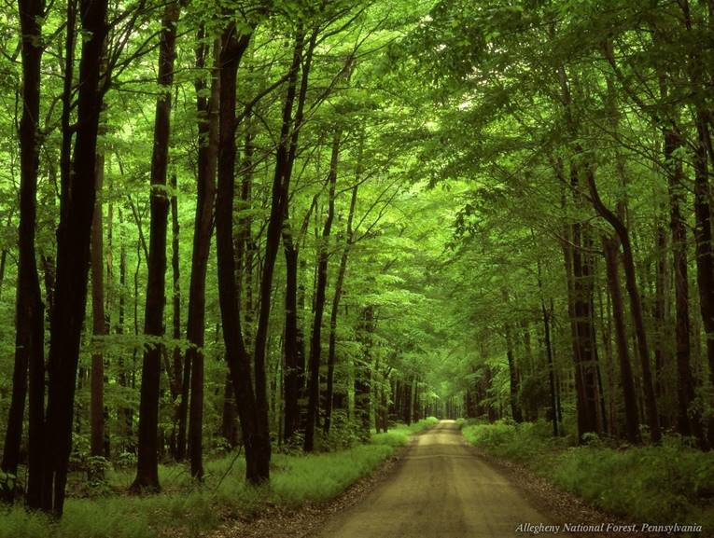
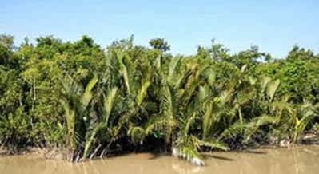
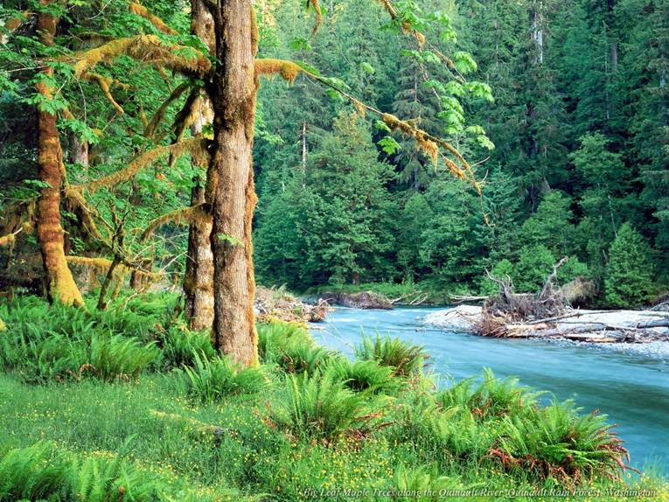
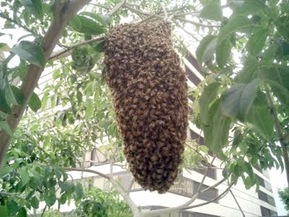
বাংলাদেশের প্রধান বনাঞ্চল গুলো------খুলনার ‌সুন্দরবন , পার্বত্য চট্টগ্রাম , রাঙ্গামাটি , কুমিল্লা , ময়মনসিংহ ও সিলেটে অবস্থিত । এসব বনে প্রচুর পরিমানে পশু,পাখি,কাঠ, বাঁশ, বেত,মধূ, গোলপাতা পাওয়া যায় যা দেশের অমূল্য জাতীয় সম্পদ।সুন্দরবন পৃথিবীর অন্যতম ম্যানগ্রোভ বন।
বনজ সম্পদ

Slide 18
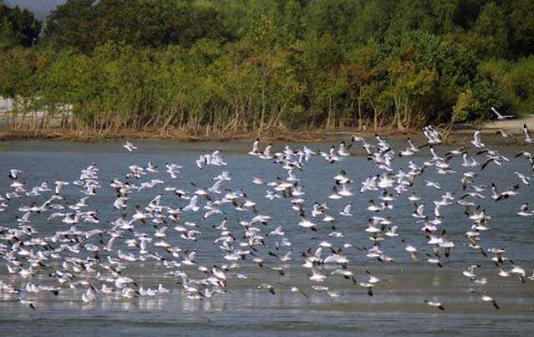
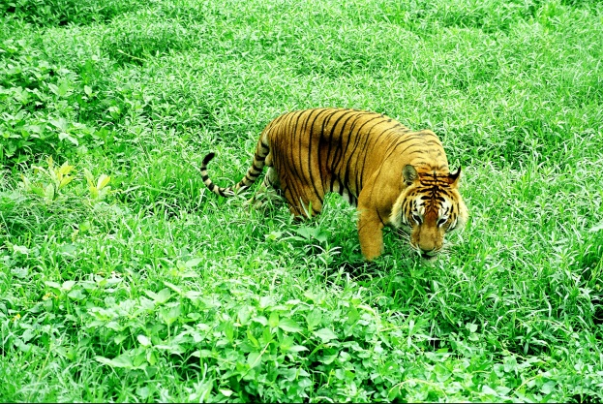
প্রাণি সম্পদ
এসব বনে বাঘ,হরিণ,বানরবিভিন্ন ধরণের পশু রয়েছে।
শীতকালে এখানে অতিথী পাখির আগমন হয় ।

Slide 19
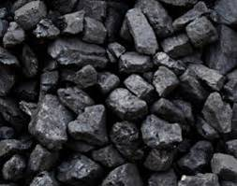
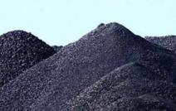
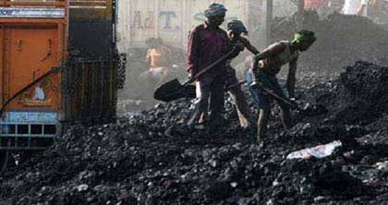
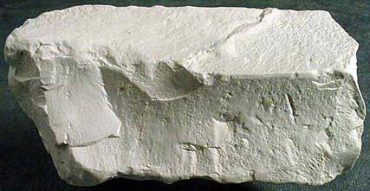
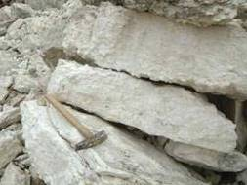
খনিজ সম্পদ
খনিজ সম্পদের মধ্যে রয়েছে কয়লা,চুনাপাথর,স্বর্ণ, খনিজ লবন,গ্যাস ইত্যাদি।

Slide 20
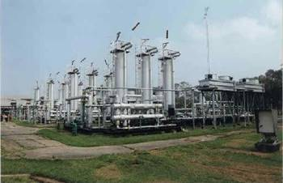
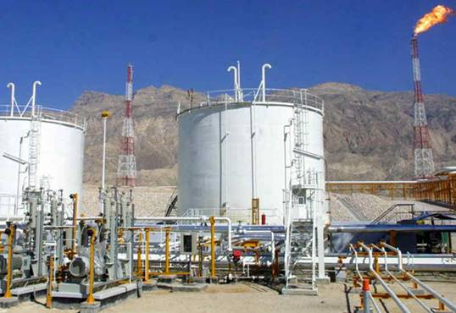
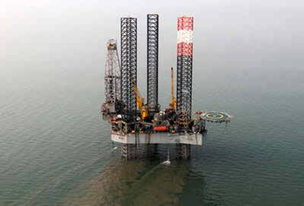
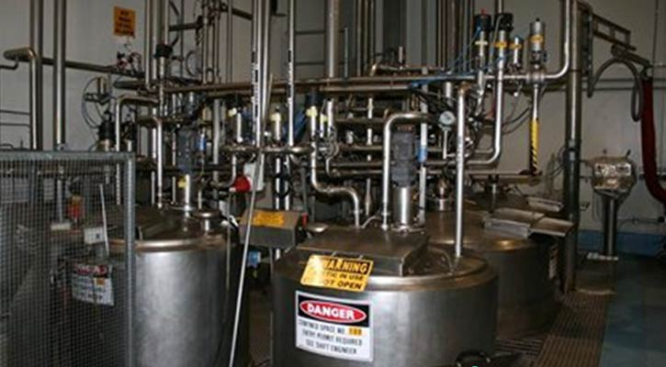
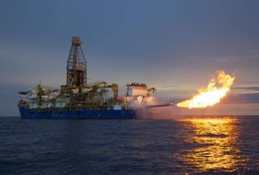
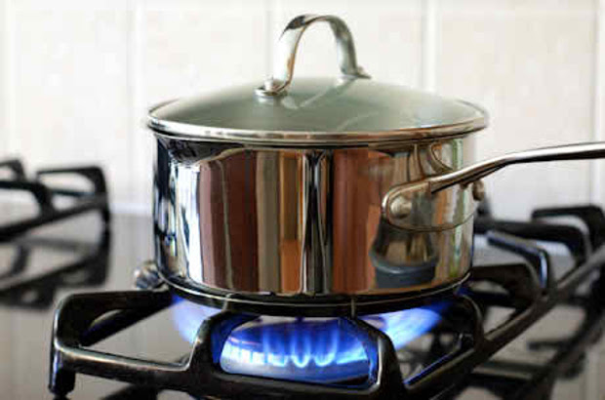
বাংলাদেশে খনিজ সম্পদ হিসেবে গ্যাস ও তেল
বাংলাদেশ তেল ও গ্যাসে
খুবই সম্ভবনাময় একটি দেশ
আমাদের দেশে সিলেট ,
মৌলভীবাজার , খুলনা,
কক্সবাজার ও বঙ্গপসাগরের
অভ্যন্তরে অনেক পরিমানে তেল ও
গ্যাস পাওয়া গেছে। যেগুলোর সর্বোত্তম
ব্যবহারে দেশের অভ্যন্তরীণ সকল
চাহিদা মেটানো সম্ভব।

Slide 21
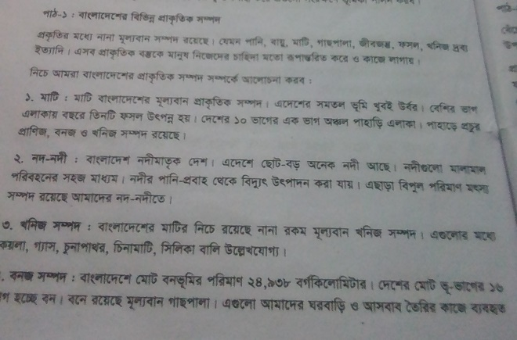
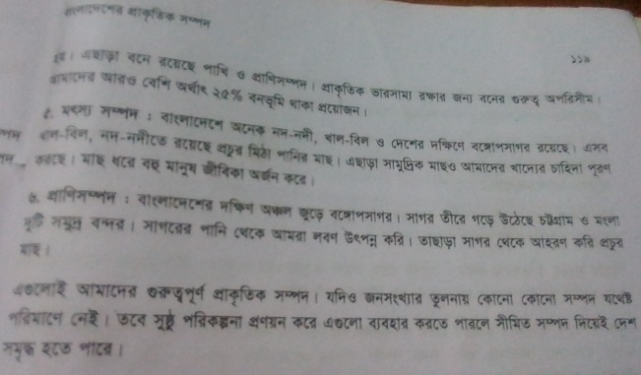
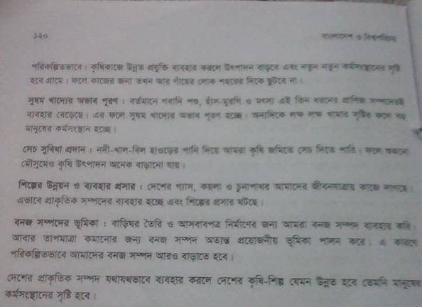
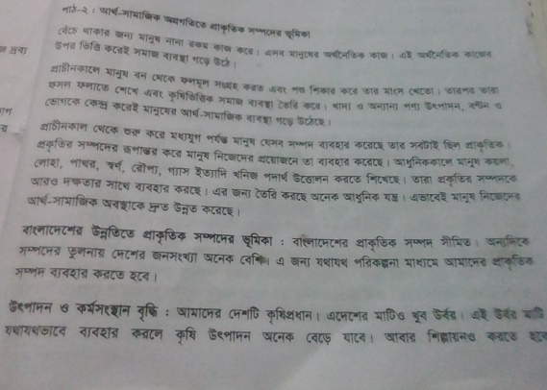
তথ্য বিনিময়/বইয়ের সাথে সংযোগ
১
৩
৪
২

Slide 22
দলীয় কাজ
বাংলাদেশের প্রাকৃতিক সম্পদগুলোর তালিকা তৈরি করো ।এসব সম্পদ আমাদের জীবনকে কিভাবে সমৃদ্ধ করেছে?

Slide 23
আমাদের করণীয়
এমন দেশটি কোথাও খুঁজে পাবেনাকো তুমি, সকল দেশের রানী সে যে আমার জন্মভূমি।
সত্যিই তাই। আমাদের দেশের প্রাকৃতিক সম্পদের সঠিক ও সর্বোত্তম ব্যবহারের মাধ্যমে দেশকে সমৃদ্ধশালী করে গড়ে তোলা উচিৎ।

Slide 24
বাড়ির কাজ
বাংলাদেশের প্রাকৃতিক সম্পদ কিভাবে আমাদের আর্থ-সামাজিক অবস্থার উন্নয়ন ঘটাবে?

Slide 25
ধন্যবাদ সবাইকে ভালো থেকো ।

